Slide 1



CHÀO MỪNG CÁC EM ĐẾN VỚI BÀI HỌC NGÀY HÔM NAY!

Slide 2





Bài 11
Góc sáng tạo
CÂU ĐỐ VỀ ĐỒ DÙNG HỌC TẬP

Slide 3

1. Thi đố vui
CÂU ĐỐ VỀ ĐỒ DÙNG HỌC TẬP
Cùng bạn đố và giải các câu đố đã học.
Bạn A nêu một câu đố, bạn B nói lời giải, sau đó đổi vai.

Slide 4

1. Thi đố vui
b. Tập đặt một số câu đố (có vần hoặc không có vần) và đố bạn
- Về đồ dùng học tập
Cái gì mà có hai đầu
Mẹ mua cho bé tô màu, vẽ tranh?
- Về môn học
Môn học gì dạy ta biết vẽ, biết tô màu; tên nó bắt đầu bằng chữ M?
M
M

Slide 5

1. Thi đố vui
THỰC HÀNH ĐỐ NHAU

Slide 6

2. Vẽ một đồ dùng học tập. Viết câu đố mà em đã học (hoặc em tự nghĩ ra) về đồ dùng đó?

Slide 7
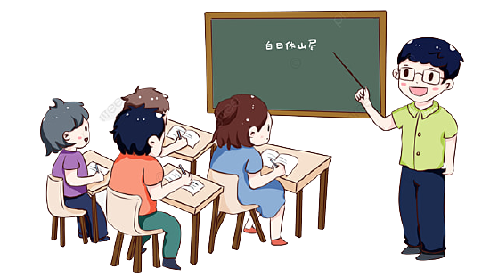
3. Giới thiệu sản phẩm với các bạn trong lớp

Slide 8


TỰ ĐÁNH GIÁ

Slide 9

Sau bài 10 và bài 11, em đã biết thêm những gì, đã làm thêm được những gì?

Slide 10


BÀI 10
Hiểu được nội dung các bài đọc
Luyện viết chữ hoa H
Biết cách dùng dấu phẩy
Biết cách đọc thời khóa biểu
Kể chuyện cho bạn nghe

Slide 11
BÀI 11
Hiểu được nội dung các bài đọc
Luyện viết chữ hoa I
Biết miêu tả đồ vật em yêu thích
Đố nhau về chủ đề đồ dùng học tập
Kể chuyện cho bạn nghe

Slide 12

Hãy tự đánh giá theo bảng dưới đây:
ĐÃ BIẾT NHỮNG GÌ?
a. Các chữ hoa H,I
b. Từ chỉ đặc điểm
c. Khen và đáp lại lời khen
d. Dấu phẩy
e. Truyện, thơ, câu đố, tranh ảnh về học tập
ĐÃ LÀM ĐƯỢC NHỮNG GÌ?
a. Viết các chữ hoa H, I
b. Sử dụng từ chỉ đặc điểm
c. Nói và đáp lại lời khen
d. Sử dụng dấu phẩy
e. Kể chuyện của bản thân; tả đồ vật dựa theo gợi ý; tập đặt những câu đơn giản

Slide 13
CỦNG CỐ, DẶN DÒ

Slide 14
HẸN GẶP LẠI CÁC EM
TRONG BÀI HỌC SAU!

